Slide 1
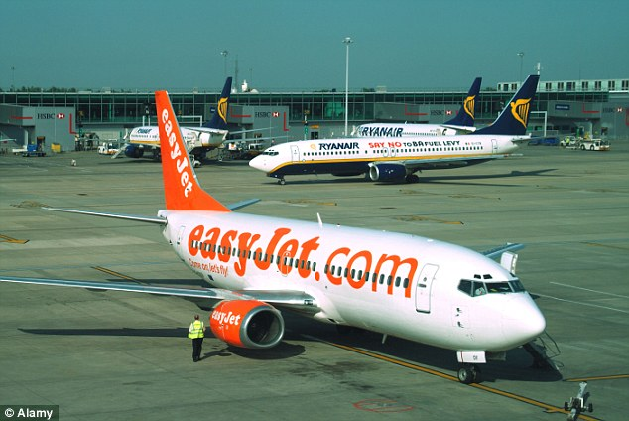
Як заробляють європейські лоукости і коли вони прийдуть в Україну
Олександр Ланецький
Friendly Avia Support

Slide 3
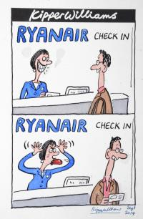
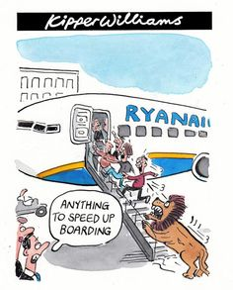
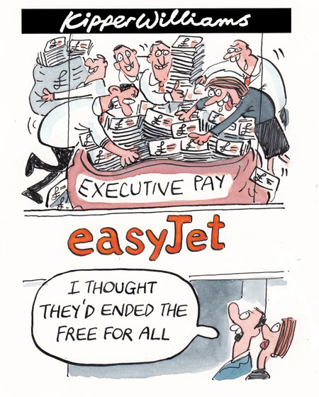
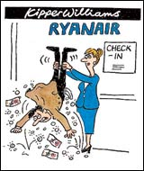

Slide 6
Лоукосты в Европе по итогам 2015 г

Slide 7
Лидеры европейского рынка за 2015 г.

Slide 13
Мальта | 4290 | 425 | 10,09
Кипр | 7329 | 859 | 8,53
Дания | 29004 | 5627 | 5,15
Ирландия | 26311 | 5604 | 4,70
Люксембург | 2434 | 549 | 4,43
Недерланды | 60963 | 16829 | 3,62
Греция | 39118 | 10992 | 3,56
Испания | 165359 | 46507 | 3,56
Великобритания | 220022 | 64308 | 3,42
Швеция | 32776 | 9644 | 3,40
Финляндия | 17172 | 5451 | 3,15
Португалия | 32558 | 10427 | 3,12
Австрия | 26379 | 8507 | 3,10
Бельгия | 28775 | 11209 | 2,57
Латвия | 4802 | 2001 | 2,40
Германия | 185446 | 80780 | 2,30
Франция | 141742 | 65856 | 2,15
Италия | 121324 | 60782 | 2,00
Эстония | 2020 | 1315 | 1,54
Хорватия | 6141 | 4246 | 1,45
Литва | 3798 | 2949 | 1,29
Чешская Республика | 12080 | 10512 | 1,15
Болгария | 7519 | 7245 | 1,04
Венгрия | 9055 | 9878 | 0,92
Польша | 25714 | 38495 | 0,67
Словения | 1307 | 2061 | 0,63
Румыния | 10907 | 19942 | 0,55
Словакия | 1671 | 5415 | 0,31
Украина | 10896 | 45553 | 0,24

Slide 14
Бельгия в сравнении с Украиной

Slide 15
Бельгия в сравнении с Украиной
Население Бельгии в 4 раза меньше, чем в Украине
Плотность населения Бельгии в 4,5 раза выше чем в Украине
Совокупный объем розничной торговли в Бельгии в 2013 году 3,5 раза больше, чем в Украине
Совокупный выторг розничной торговли с кв км общей площади выше в Бельгии в 16,4 раз больше
Совокупный авиационный пассажиропоток в 2014 году в Бельгии в 2,6 раза больше, чем в Украине

Slide 16
Ryanair—мечты сбываются

Slide 18
EasyJet лоукост для состоятельных

Slide 20
WizzAir—восточная альтернатива

Slide 22
Transavia—контр-атака klm/Air France

Slide 23
Vueling—повезет Вас на курорт

Slide 24
Eurowings сюрприз от Lufthansa

Slide 27
Секрет Lowcosta
Бесплатное владение воздушным парком
Минимальные расходы на ТО
Дотации от местных властей и аэропортов
Максимальный налет на ВС
Собственная дистрибюция
Минимальные расходы на топливо
Максимальная монитаризация всех услуг (все платно)
Минимилизация всех прочих расходов

Slide 28
Секрет Lowcosta
Бесплатное владение воздушным парком
Минимальные расходы на ТО
Дотации от местных властей и аэропортов
Максимальный налет на ВС
Собственная дистрибюция
Минимальные расходы на топливо
Максимальная монитаризация всех услуг (все платно)
Минимилизация всех прочих расходов

Slide 30
Традиционные ак vr lowcost

Slide 34
Они не вернулись в небо...

Slide 35
Кто будет летать в небе украины завтра?

Slide 36
Источники
www.anna.aero
Aviation bussines
Airlines bussines

